Slide 1





Let's Play
PUZZLE IN EARTH
PROPOSAL
START

Slide 2






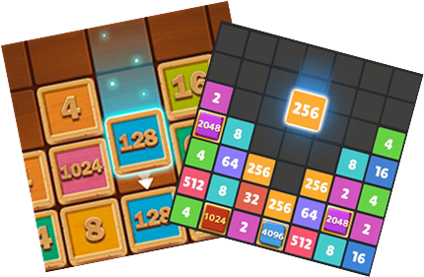


Outline
&
Platform
Target User
#머지 게임을 좋아하는
#퍼즐 해결을 즐기는
#뇌의 고통에 희열을 느끼는
Windows PC
STEAM

Slide 3




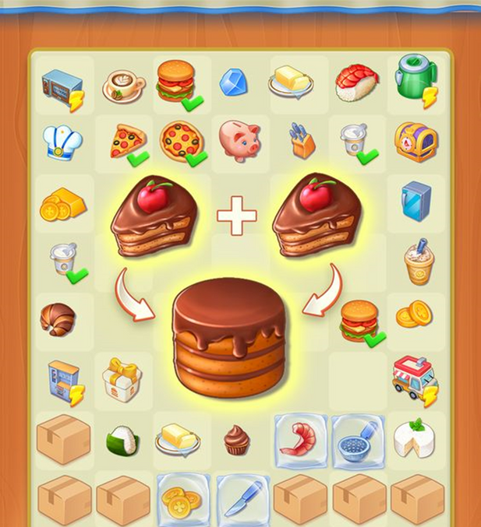
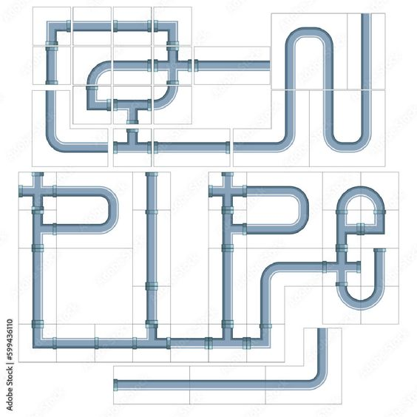


Main Game Logic
PUZZLE
MERGE

Slide 4

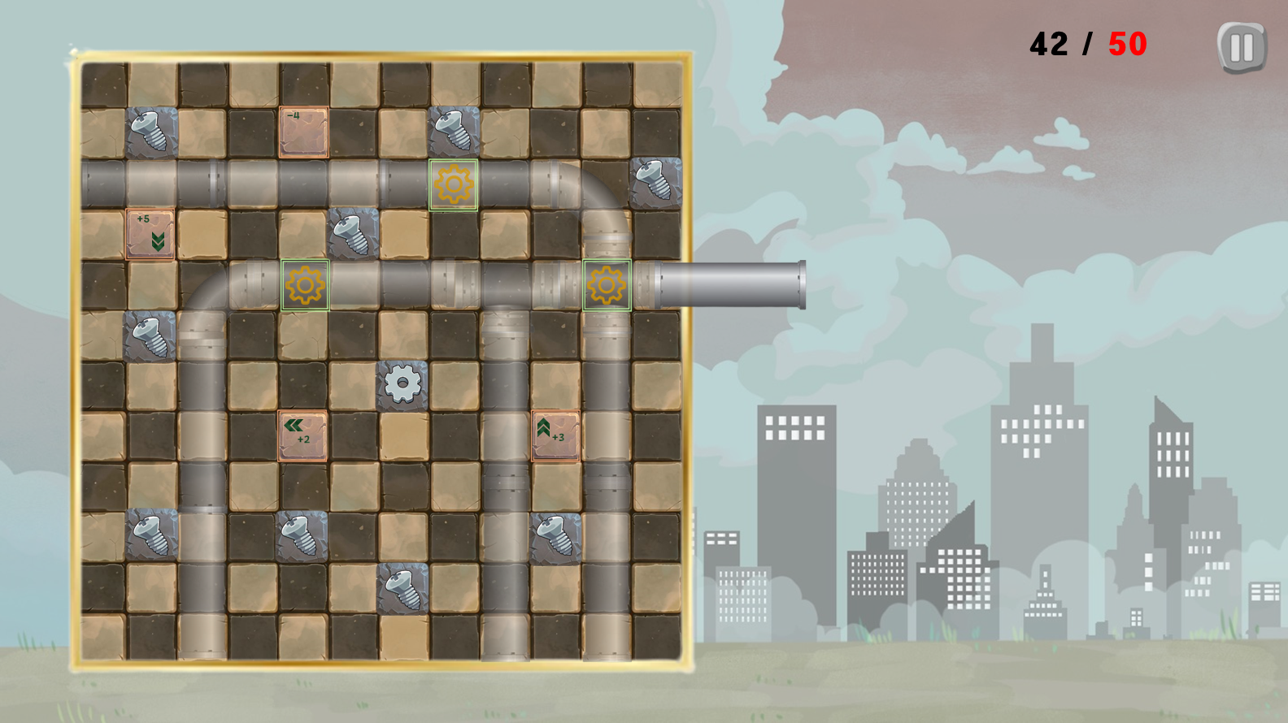


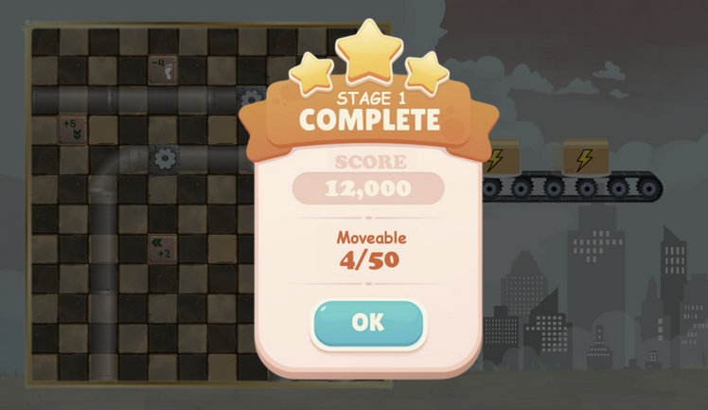
How to play?
원하는 타일을 집고 드래그
대신 우측 상단의 이동 수를 소비!!
타일을 합쳐가며 최종 단계가 된 타일을
배관에 위치한 지정 장소에 끼워넣기!

Slide 5
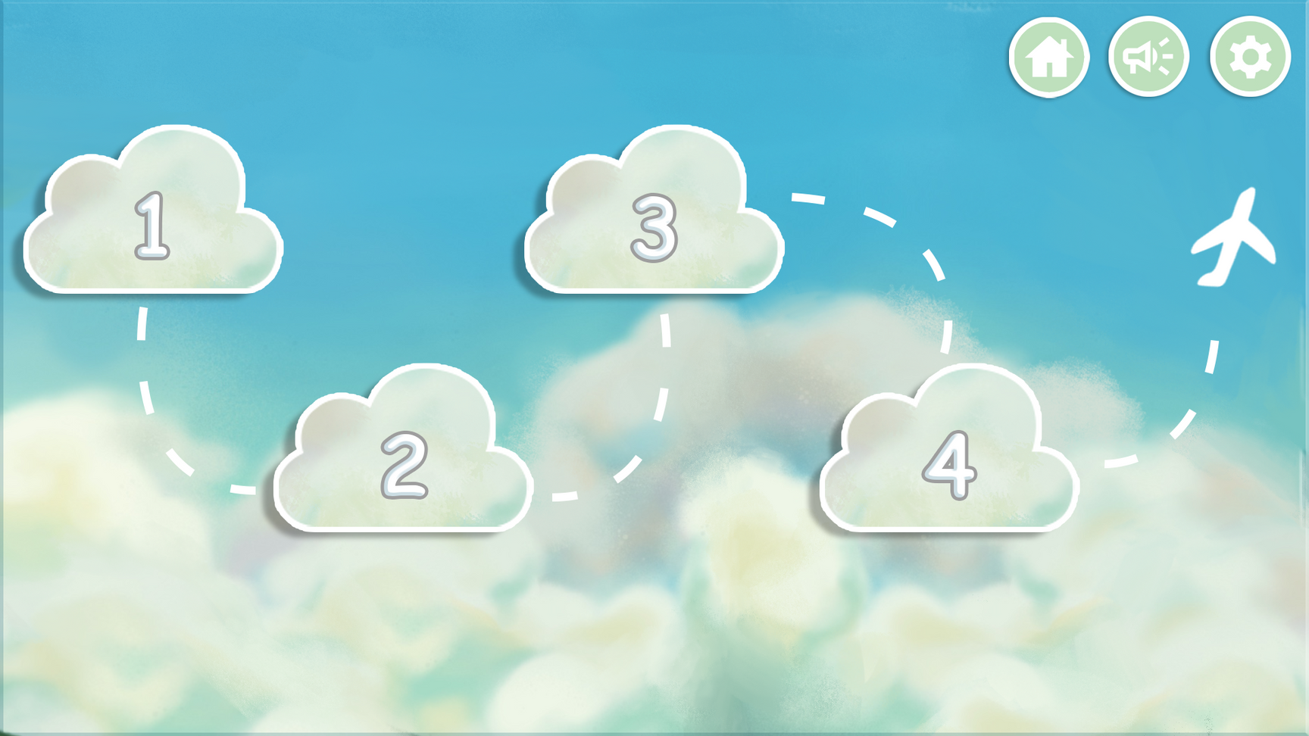
스테이지 선택 화면!

Slide 6





DESIGN CONCEPT
기존 EARTH에서의 그림체를 이어와 활용
SD 그림체, 귀여운 그림체를 선택하면서
플레이를 즐기는 연령층의 구분이 없어지게 노력

Slide 7

USP(Unique Selling Point)
독창성
유연함과 간결함
머지 형식을 활용해 합친 후, 점수를 계산하거나, 이를 활용해 공격하는 방식이 많았지만, 지정된 위치에 끼워넣는 방식이 독창적이라고 생각
이동 수의 제한과 상, 하, 좌, 우 네 방향만의 이동, 특수한 기능이 있는 타일 또한 독창성에 한 발자국 더 다가갔다고 생각
팀의 많은 인원이 함께한 레벨 디자인인 만큼 다양한 시각에서 바라보며 유연한 게임 플레이를 만들어냄
간편하고 쉬운 규칙, 하지만 다소 쉽지는 않을
스테이지

Slide 8


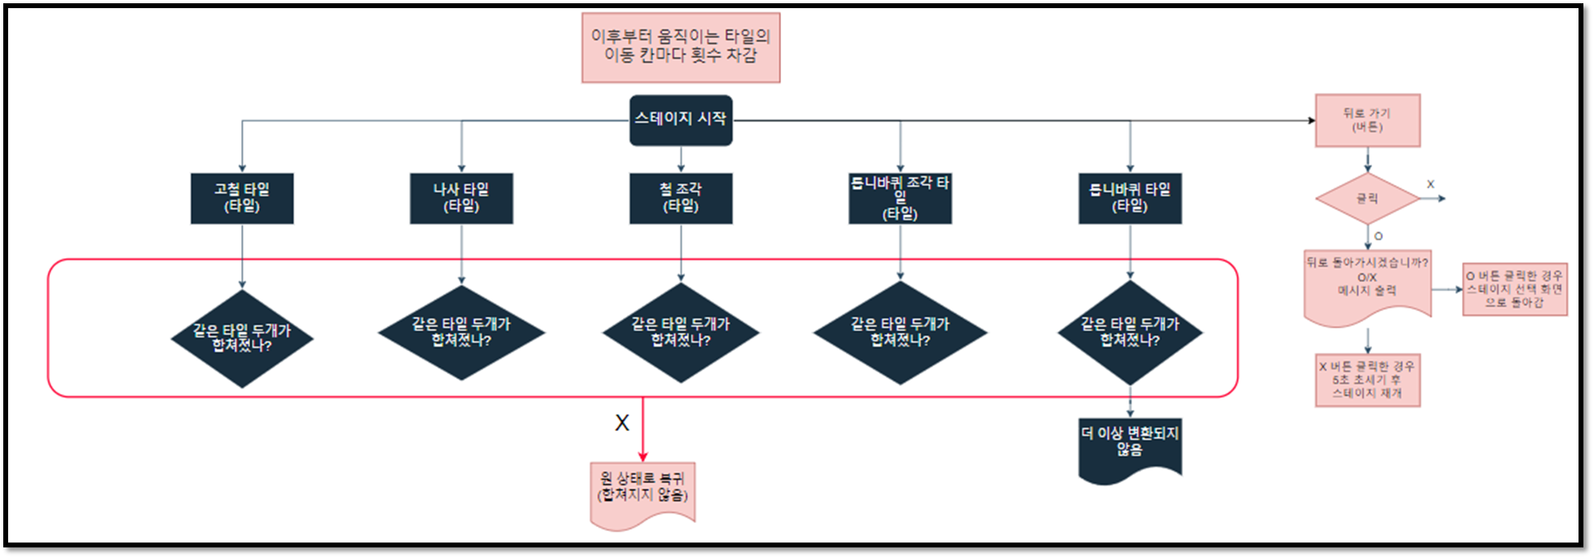

IN-GAME Flow Chart

Slide 9

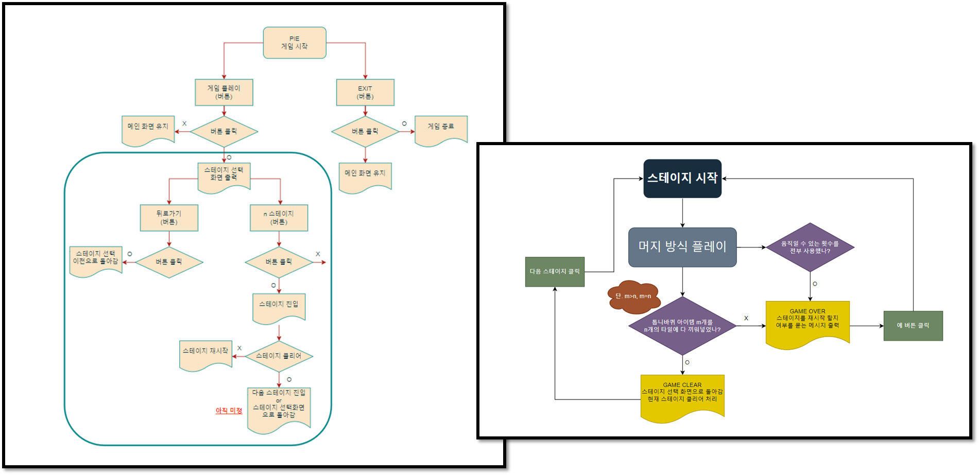

IN-GAME Flow Chart

Slide 10







THANK YOU FOR PLAYING!

